Slide 1
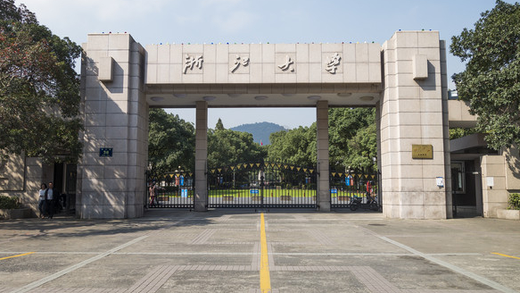

Towards End-to-End Spoken Dialogue Models
季圣鹏
导师：赵洲
https://novateurjsp.github.io
李兴兴
Notes:
【感谢兴兴的投稿】

Slide 2
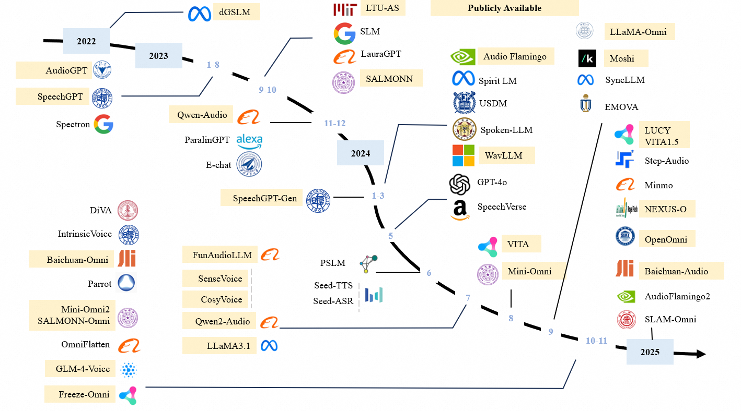
概述
李兴兴

Slide 3
概述
WavTokenizer
UniCodec
WavChat
Tokenizer
Survey
Spoken DialogueModels
OmniChat
Comprehend
Text style generate
TextrolSpeech
ControlSpeech
Benchmark
Reasoning
VoxDialogue
WavRAG
李兴兴

Slide 4
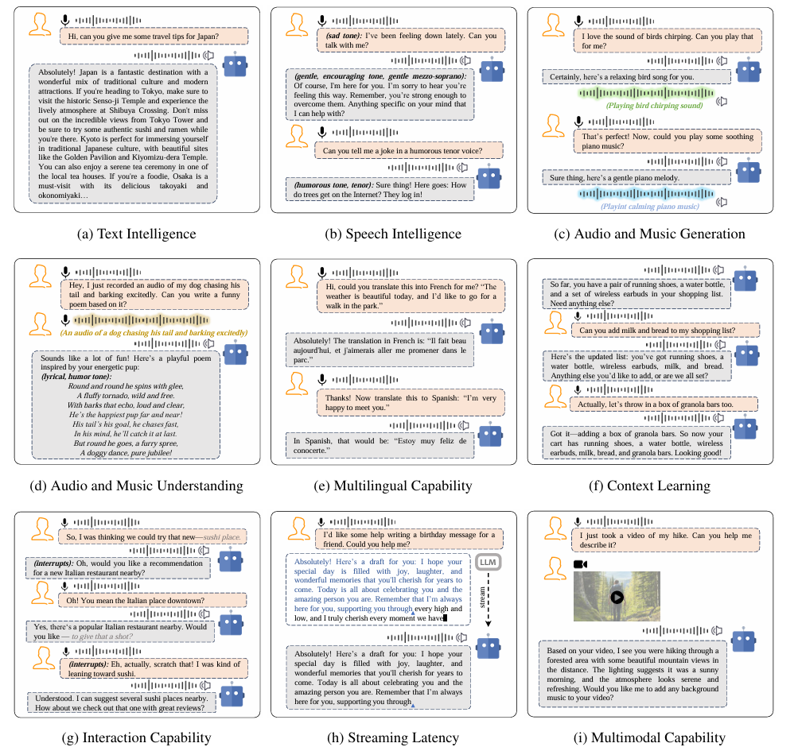
WavChat
右边是九种用例场景
对话的智商和情商（语音智能）非常重要
综合的对话能力->AGI
李兴兴

Slide 5
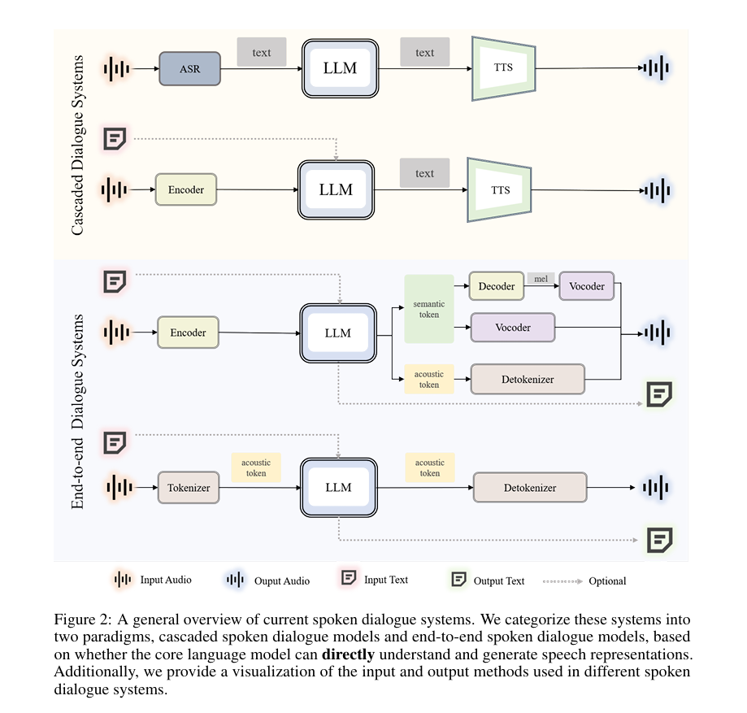
WavChat
级联式语音对话模型
高时延
累计误差
互动局限性
以文本为中心，无法处理非文本信息
右图的代表性模型，自上而下
AudioGPT
Qwen-Audio
SLAM-Omni
LLaMA-Omni
Mini-Omni
Moshi
李兴兴

Slide 6
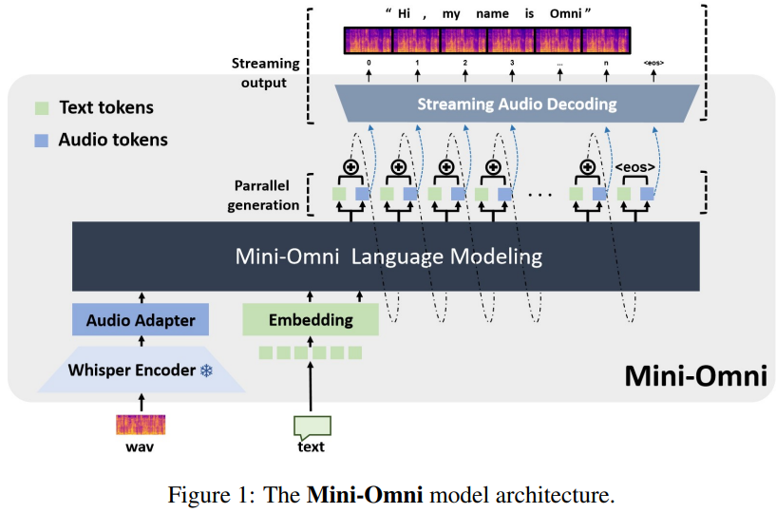
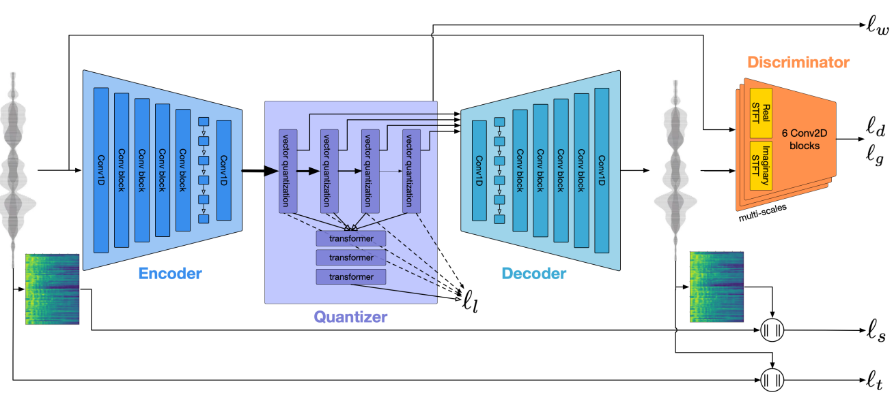
WavTokenizer
WavTokenizer的背景动机一，大环境下的Codec模型
1. Codec语音类表征领域的快速发展
SoundStream/Encodec开创了端到端codec模型的范式，DAC极大地提高了acoustic codec模型的重建质量, SpeechTokenizer/SemantiCodec尝试在codec模型中加入semantic信息缩小codec与下游LLM的Gap，HiFi-Codec/SNAC/Language-Codec尝试用四层的量化器减少token数量
2. Codec离散声学表征在生成模型上验证了可行性
ParlerTTS在风格可控TTS上达到了很好的生成效果，VALL-E2可以生成接近人类主观听觉的音频。
Codec的优势，重建的架构训练简单；包含语音特有声学信息；统一建模audio，music，speech；离散化Token适配LLM的CE loss；Token化可以和文本对齐
3. GPT-4o端到端语音对话系统的火热，多模态大模型的一种重要范式，简单的Tokenizer和DeTokenizer的趋势
以Qwen-Audio和Mini-Omni为例，在理解端是Whisper的架构，在生成端是codec架构，历史信息的互动困难
以Codec模型为基础，长远来看完成Tokenizer化和DeTokenizer化

Slide 7
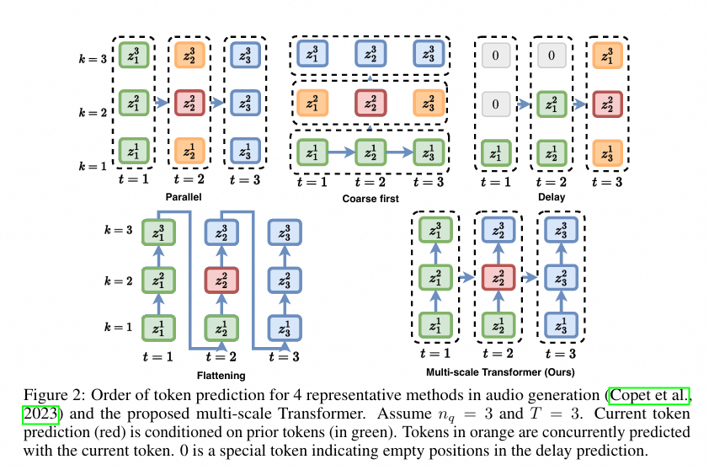
WavTokenizer
WavTokenizer的背景动机二，AcousticCodec模型本身的诸多瓶颈
1. 现有Codec model Token数量生成过多, 引出下游CodecLLM的各种生成范式。（需要探索低码率下的重建性能）
9层的44.1khzDAC模型需要900个Token，4层的HiFi-Codec模型需要300个Token，过多的Token限制语言模型的生成能力
2. 如何从Codec本身出发，增强Semantic信息，缩小重建范式和LLM之前的gap，统一CodecLLM理解和生成
蒸馏的方式会限制Codec模型的质量上限
不优雅，限制统一建模music，audio和music能力

Slide 8
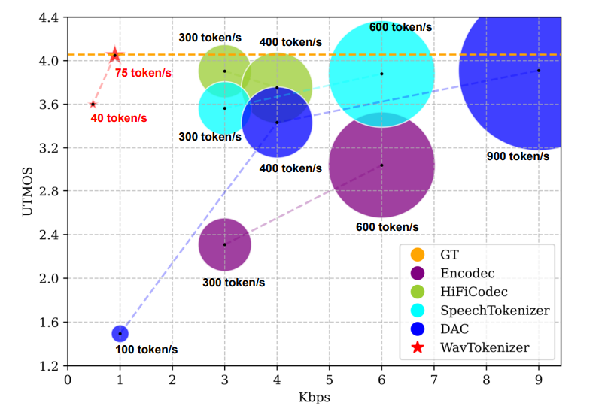
WavTokenizer
WavTokenizer的贡献
1. 实验效果上
极限的Token数量，一秒的语音类表征（24khz）可以仅仅有40个Token表示
良好的主观重建效果，UTMOS4.0，并且包含丰富的语义信息
2. 方法设计上
验证大码本空间VQ的在极限压缩下的潜力
首次提出单层量化器的范式，潜在的语音作为特殊文本语言的对齐能力
验证Transformer架构在Codec重建任务上不会拥有长度外推的问题
引入更长的上下文建模窗口，引入直接逆傅里叶变换上采样模型，引入多尺度判别器

Slide 9
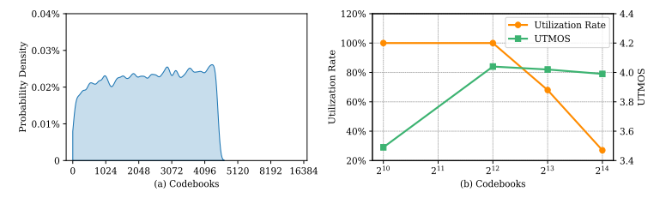
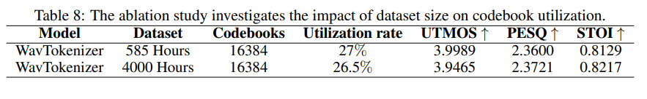
WavTokenizer
WavTokenizer的大码本空间
CodeBook的空间大小或者宽度？

Slide 10
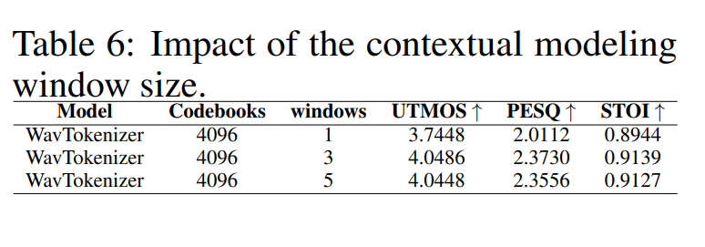

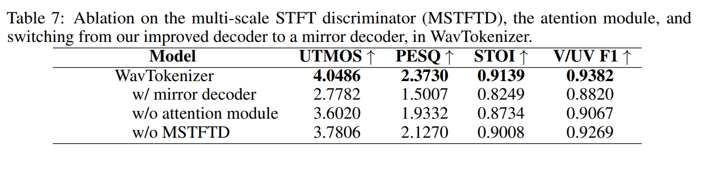



WavTokenizer
WavTokenizer的增强版decoder，更长的建模窗口和多尺度判别器
Conv Block
$$ℱ^{−1}$$
LSTM
exp
$$φ$$
Conv Block
vector quantization
ConvNeXt Blocks
…
Decoder
Conv Block
Attention Block
Conv1D Layer
Conv1D Layer
Encoder
Decoder

Slide 11
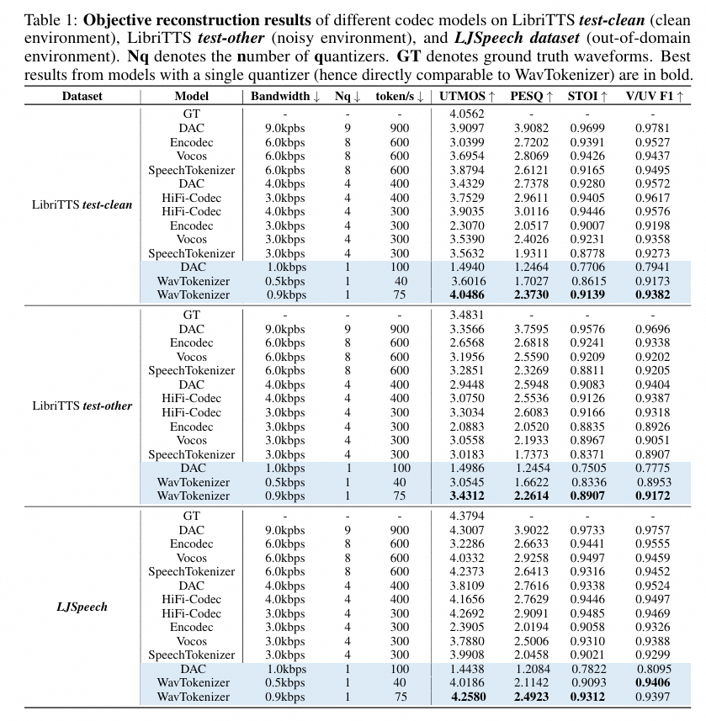
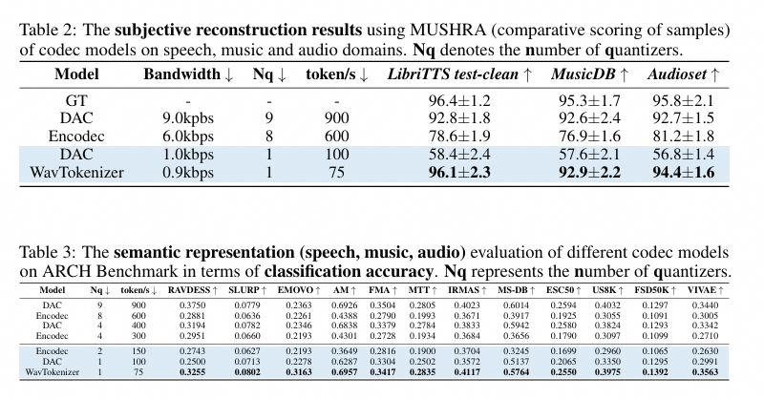
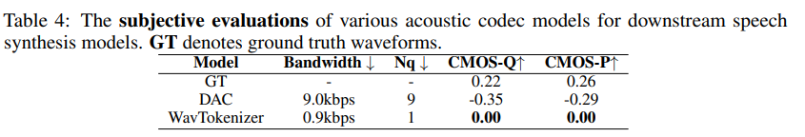
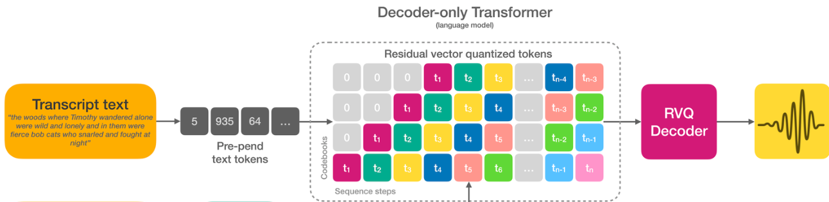
WavTokenizer
WavTokenizer的重建实验结果和TTS实验结果

Slide 12
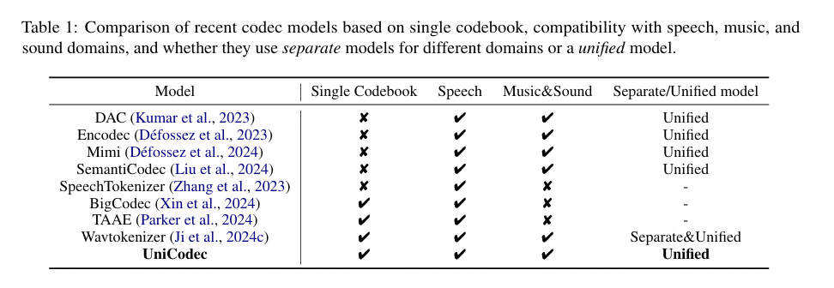
UniCodec
UniCodec的背景动机
进一步增强在统一Audio，Music和Speech情况下的Codec重建性能和Semantic语义丰富性

Slide 13
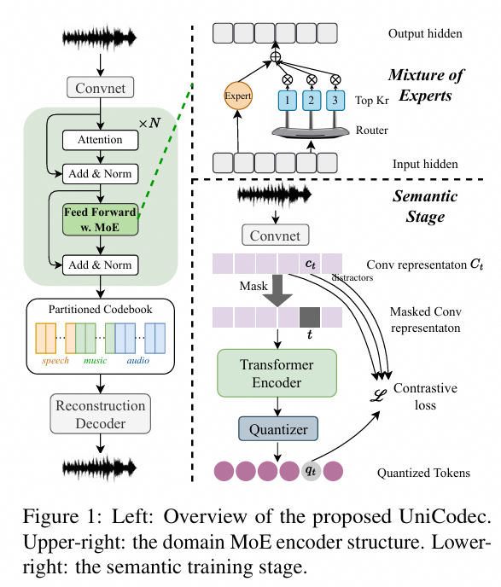
UniCodec
UniCodec的核心方法
Encoder的transformer网络加SimVQ量化
Partitioned Codebook
MOE网络
多阶段的semantic stage对比学习loss

Slide 14
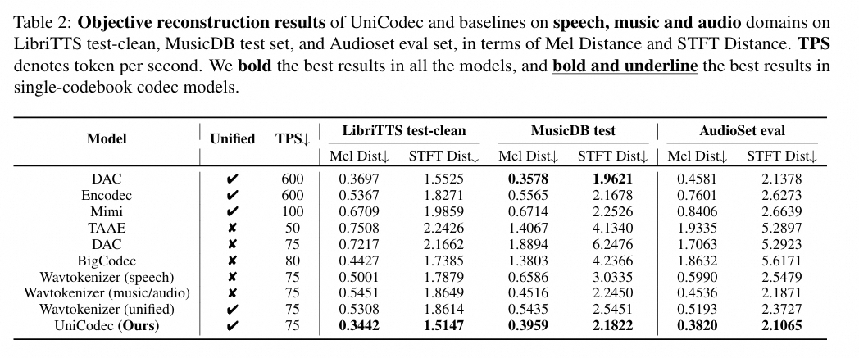
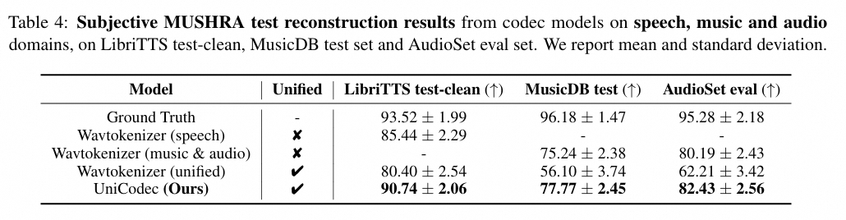
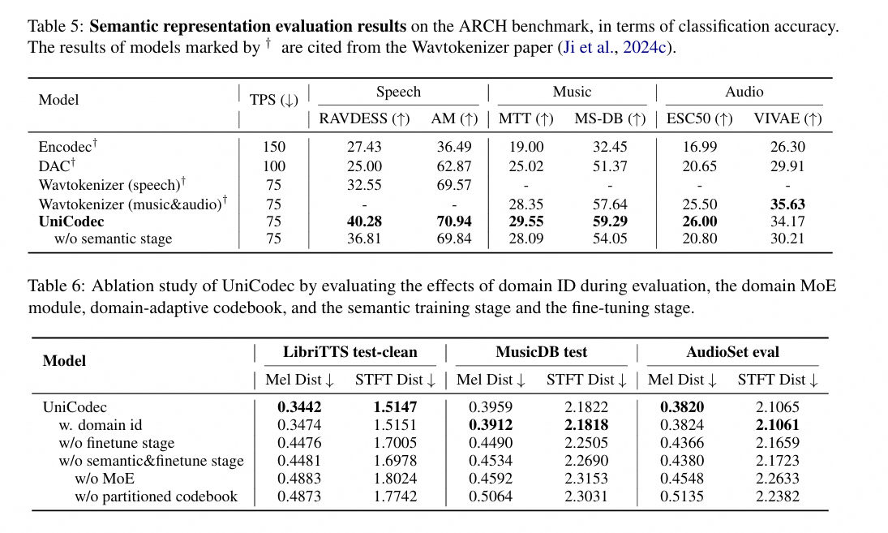
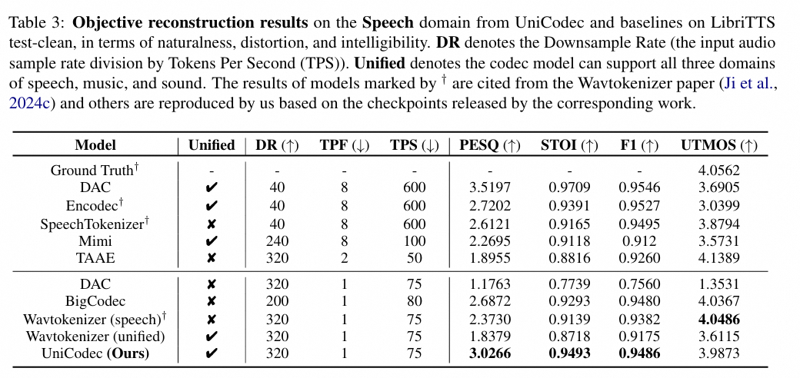
UniCodec
UniCodec的实验结果

Slide 15

Token 讨论1
最近有很多工作尝试进一步增加decoder参数量，更好的encoder-decoder结构，流式的codec，更好的VQ利用率策略，更好的统一acoustic和semantic，期待获得更好的重建效果，更好的平衡CodecLLM的重建和生成，以及更好的统一理解和生成等等。
摘自《Recent Advances in Discrete Speech Tokens: A Review》
Low-Bitrate Tokens（在保证参数量和RTF的前提下，语音的压缩上限是多少，是否能实现和文本的时序对齐）
Streaming Ability and Efficiency
Disentanglement in Acoustic Tokens
Variable Frame Rate Tokens
Combining Acoustic and Semantic Tokens （Acoustic能否突破蒸馏上限）
Paralinguistics in Semantic Tokens
Noise Preservation vs. Noise Robustness
Timbre Control in Token Vocoders
Adaptivity

Slide 16
Token 讨论1
最近有很多工作尝试进一步增加decoder参数量，更好的encoder-decoder结构，流式的codec，更好的VQ利用率策略，更好的统一acoustic和semantic，期待获得更好的重建效果，更好的平衡CodecLLM的重建和生成，以及更好的统一理解和生成等等。
摘自《Recent Advances in Discrete Speech Tokens: A Review》
Low-Bitrate Tokens（在保证参数量和RTF的前提下，语音的压缩上限是多少，是否能实现和文本的时序对齐）
Streaming Ability and Efficiency
Disentanglement in Acoustic Tokens
Variable Frame Rate Tokens
Combining Acoustic and Semantic Tokens （Acoustic能否突破蒸馏上限）
Paralinguistics in Semantic Tokens
Noise Preservation vs. Noise Robustness
Timbre Control in Token Vocoders
Adaptivity

Slide 17
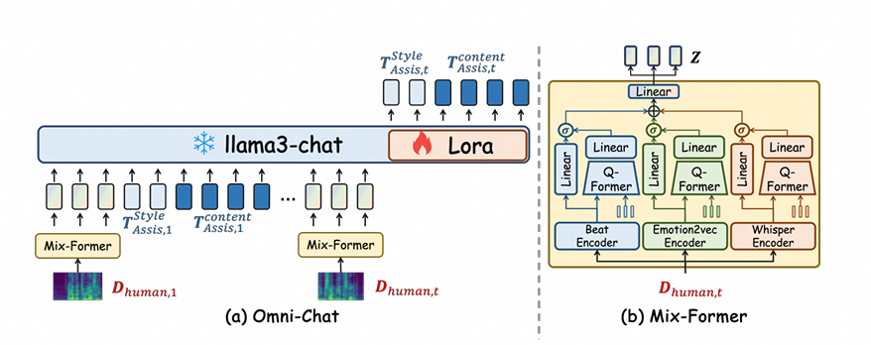
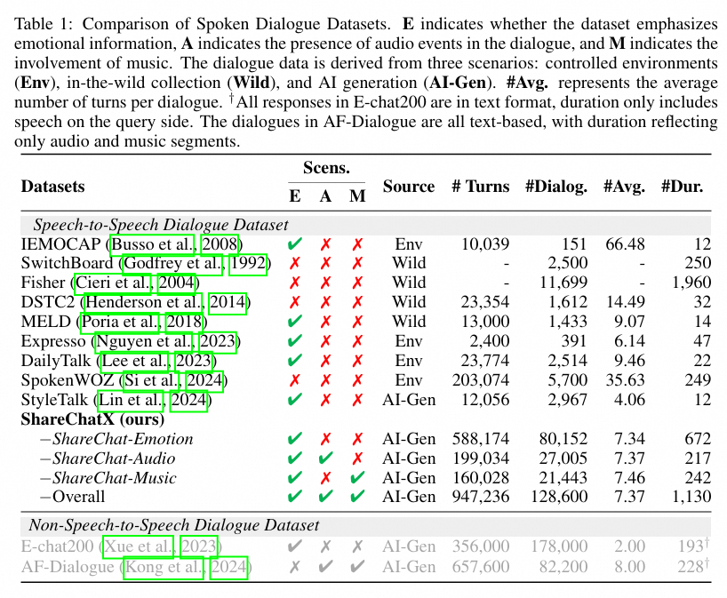
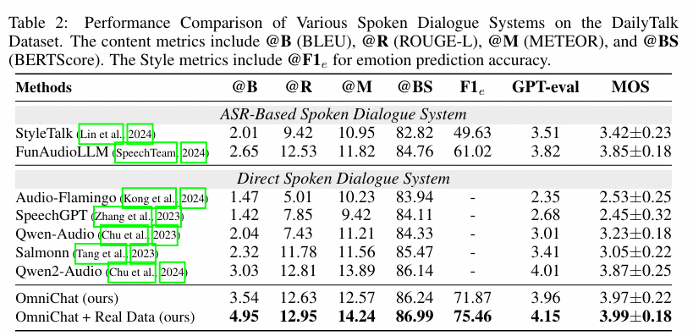
OmniChat
级联式带副语言信息的语音对话模型的理解端

Slide 18
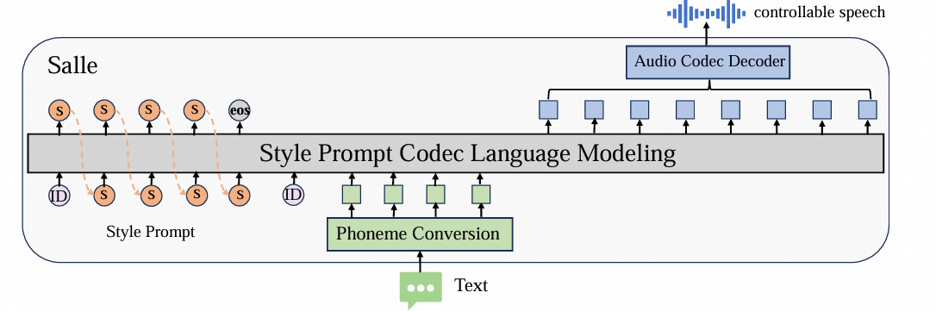
TextrolSpeech
级联式带副语言信息的语音对话模型的生成端

Slide 19
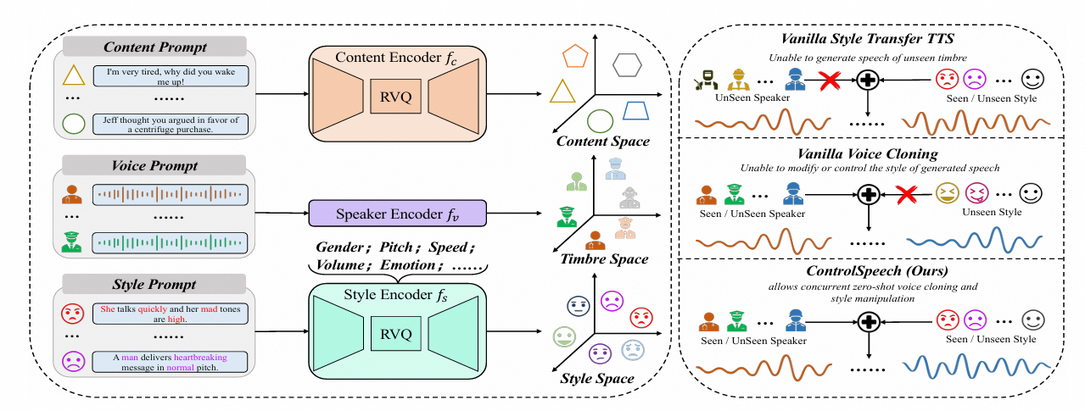
ControlSpeech
级联式带副语言信息的语音对话模型的生成端
语音克隆模型例如VALL-E只能克隆说话人的声音，没办法做到任意的风格调整
文本风格控制模型，虽然能控制说话人的风格，但是不能克隆说话人的音色（用说话人ID）
例如“请你用特朗普的声音，小孩的语调悲伤地说，今天是星期一”，这个需求涉及到语音合成模型需要同时，独立zero-shot 控制音色，内容，风格。

Slide 20
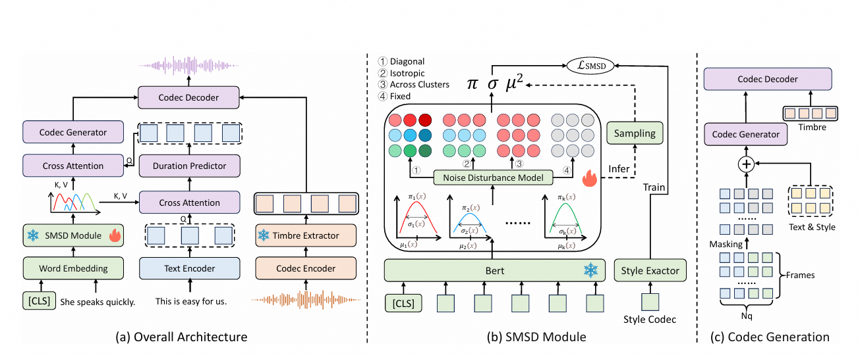
ControlSpeech
级联式带副语言信息的语音对话模型的生成端
ControlSpeech的架构设计难点:两段Prompt会冲突/zero-shot能力与训练数据不匹配的问题

Slide 21
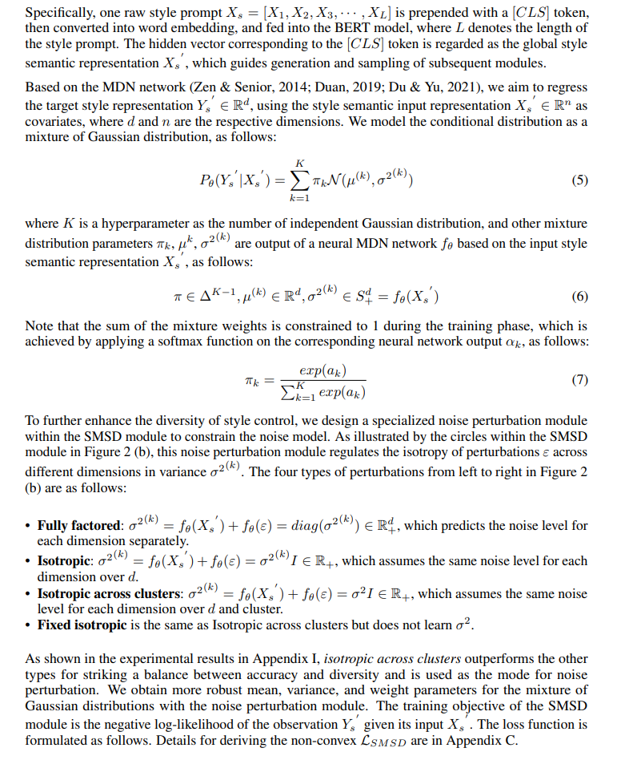
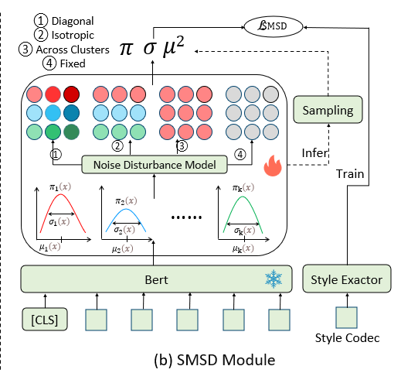
ControlSpeech
级联式带副语言信息的语音对话模型的生成端
ControlSpeech的风格映射多对多问题: 一段文本风格描述会对应多段语音，多段文本风格描述会对应一段音频

Slide 22
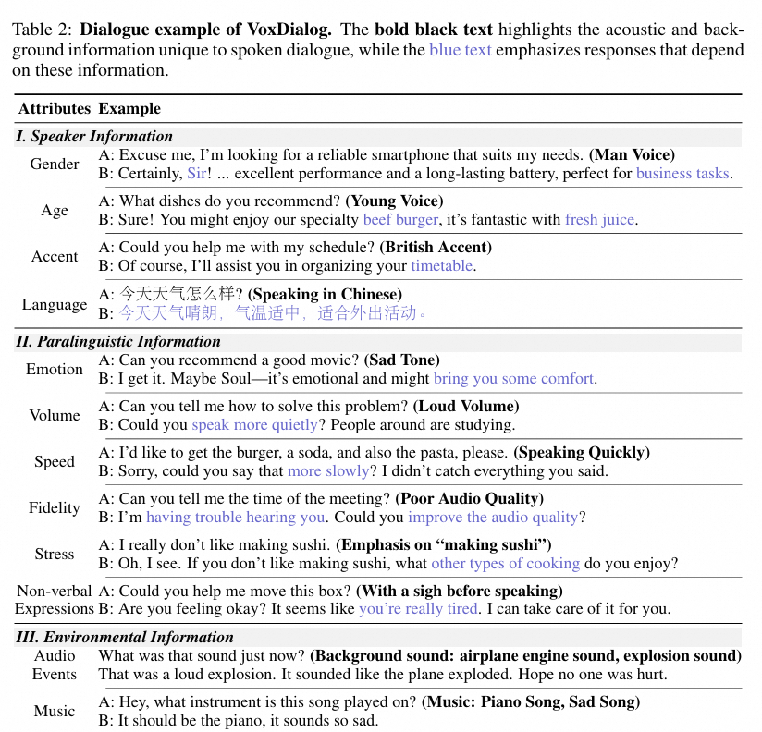
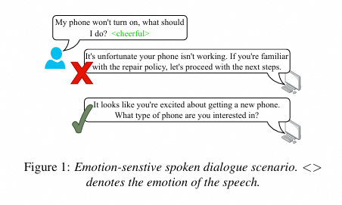
VoxDialogue
评测语音对话模型理解端的情商
理解语音中的副语言信息
一个老人和一个小孩问我一天应该喝多少水
晴天和雨天下问应不应该晒衣服
不同的情感说我今天把手机丢了

Slide 23
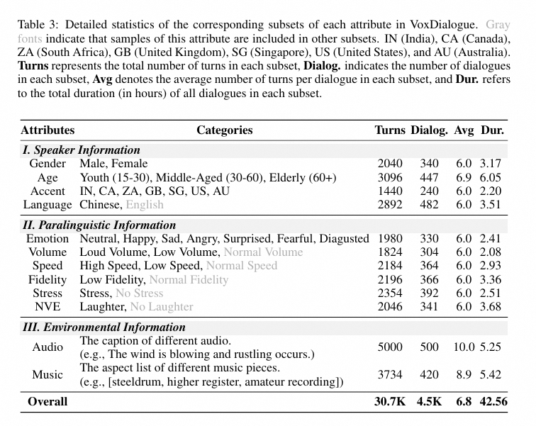
VoxDialogue
评测语音对话模型理解端的情商
测试数据集制作过程和数据集具体类别
Stage1: Dialogue Script Synthesis.
Stage2: Spoken Dialogue Generation.
Stage3: Automatic Verification for Spoken Dialogue.
Stage4: Post-processing for Specific Acoustic Attributes.
Stage5: Human Verification.

Slide 24
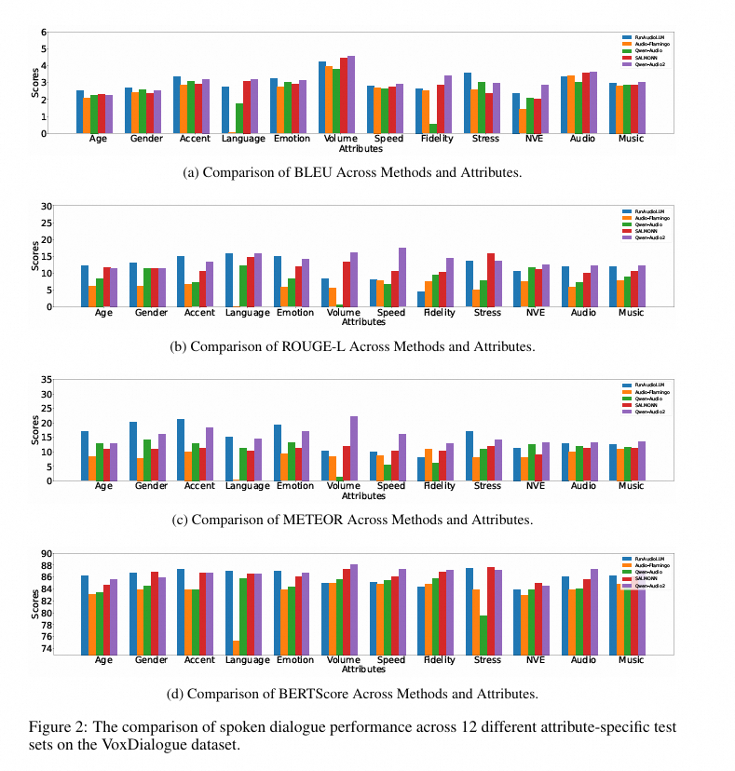
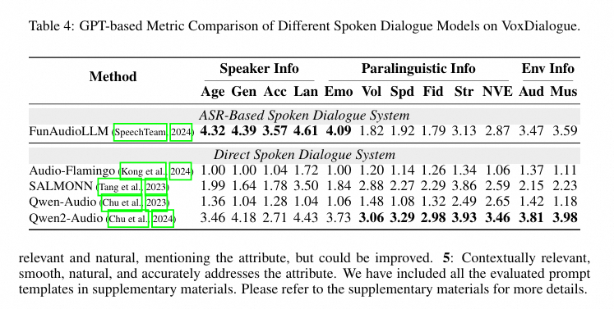
VoxDialogue
评测语音对话模型理解端的情商
如何评测各个spoken dialogue models的能力?

Slide 25
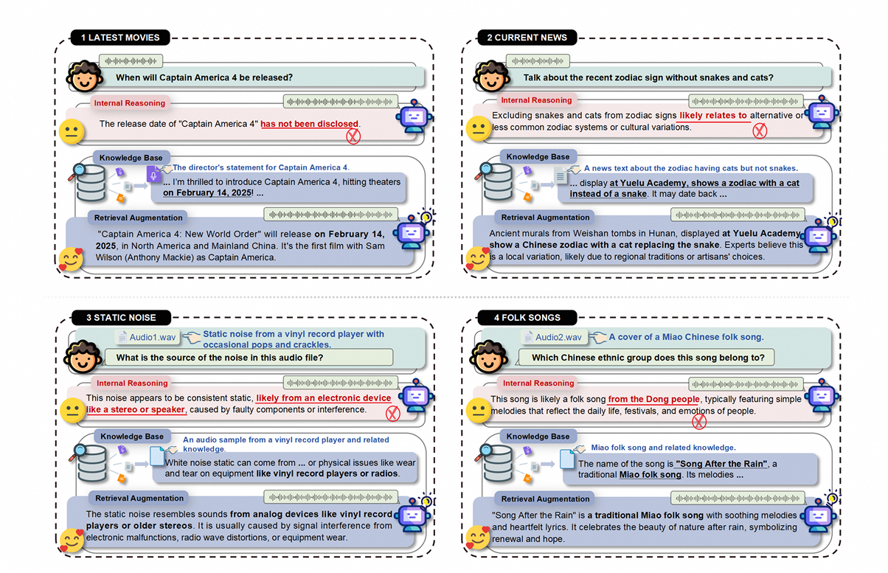
WavRAG
首个将RAG与端到端spoken dialogue models结合的工作
RAG技术的定义：Figire1

Slide 26
WavRAG
首个将RAG与端到端spoken dialogue models结合的工作
RAG技术在语音领域的应用：Figure2
级联式固有的问题
没有真正意义上和speech模态深入融合

Slide 27
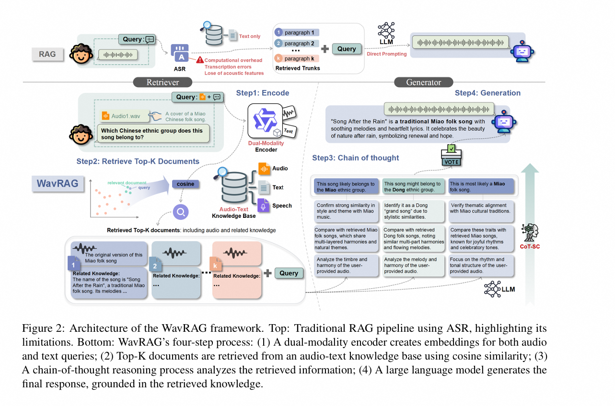
WavRAG
首个将RAG与端到端spoken dialogue models结合的工作
WavRAG的核心pipeline
端到端的接入语音模态
知识库中包含speech，music，audio等

Slide 28
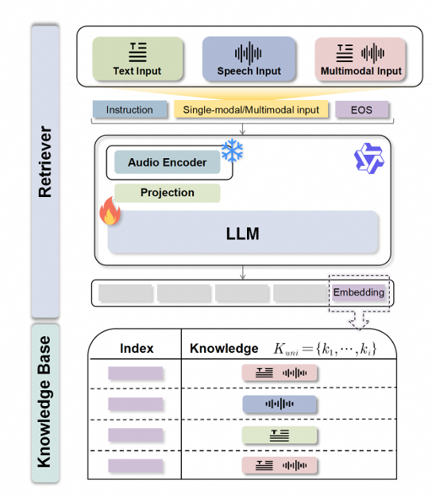
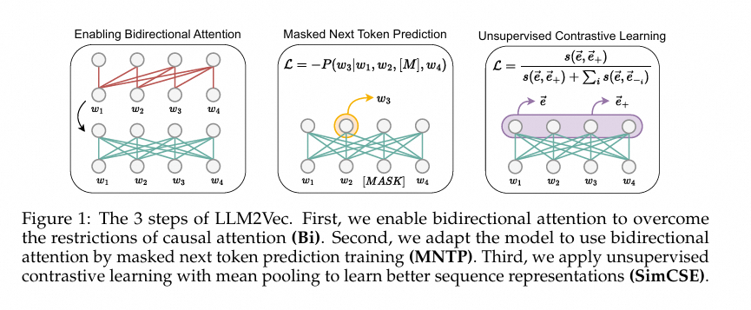
WavRAG
首个将RAG与端到端spoken dialogue models结合的工作
如何统一编码text-speech-audio-music？让大模型变成Encoder
受到《 LLM2Vec: Large Language Models Are Secretly Powerful Text Encoders》2024COLM启发
simply fine-tuning Qwen2-Audio on the downstream task is insufficient for optimal re trieval performance. While pre-trained MLLMs like Qwen2-Audio possess robust multimodal un derstanding, their pre-training objectives are not directly optimized for creating embeddings suit able for similarity-based retrieval.

Slide 29
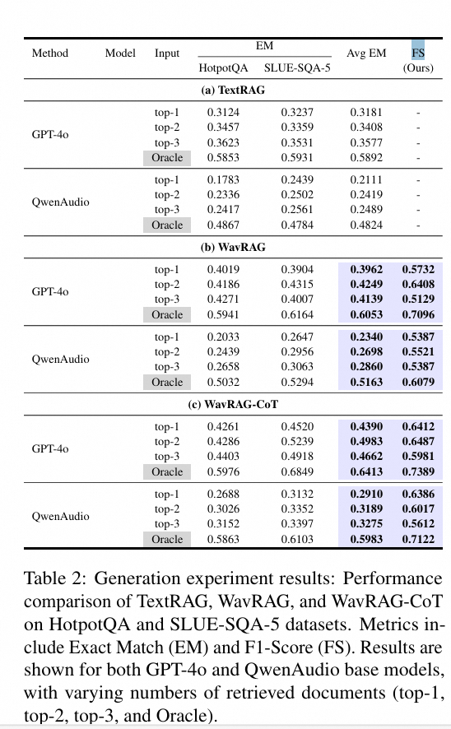
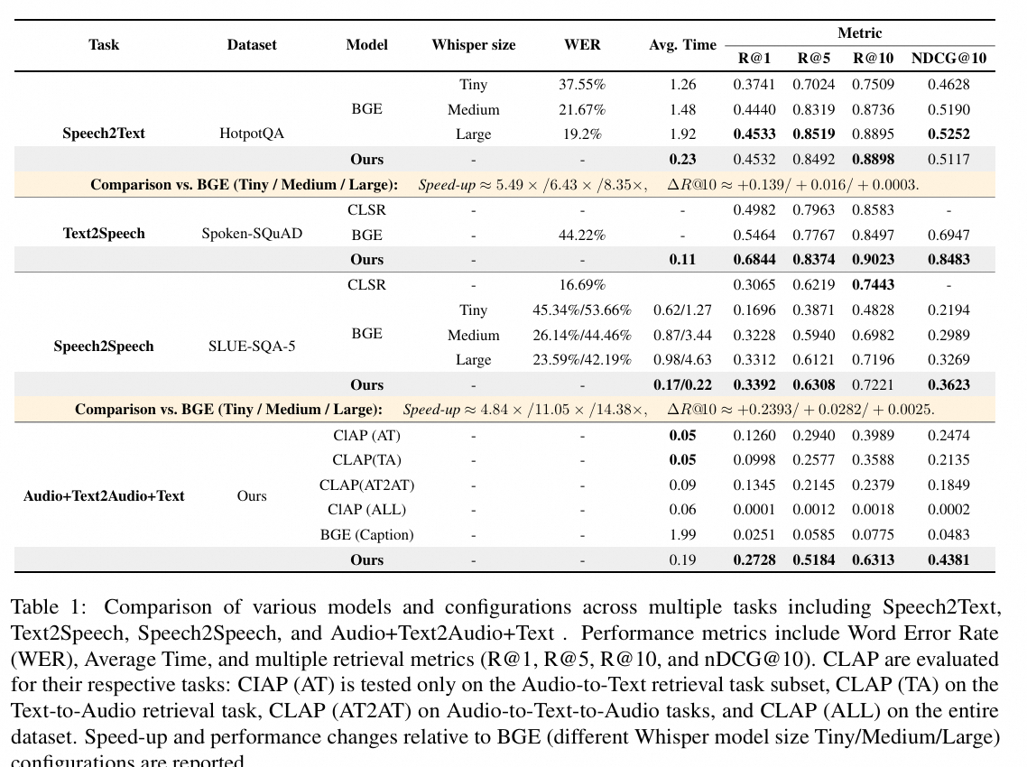
WavRAG
首个将RAG与端到端spoken dialogue models结合的工作
检索和生成的实验结果

Slide 30
我们的目标：以spoken dialogue models为核心，借助各种上下游的技术，完善对话模型领域相关生态。通过多模态的深入融合，进一步涌现对话智能体的智商和情商。通过大模型中的Tokenizer、生成范式、推理、强化学习等等技术。通往真正的AGI。
季圣鹏
导师：赵洲
微信：18943038195
李兴兴
Notes:
【感谢兴兴的投稿】

Slide 31
Thank you
季圣鹏
导师：赵洲
微信：18943038195
李兴兴
Notes:
【感谢兴兴的投稿】

